Slide 1



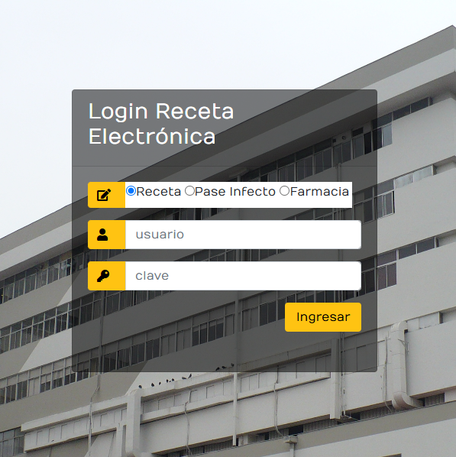
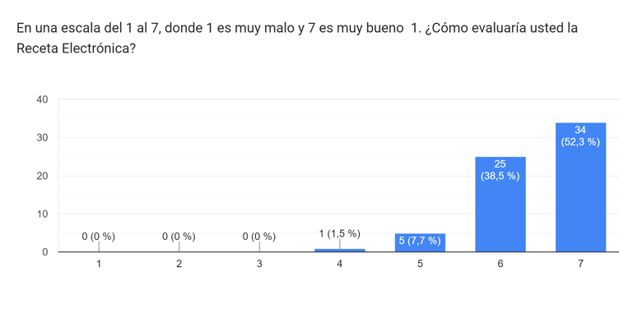


Introducción:
Ante la necesidad constante de digitalizar nuestros procesos y mejorar la gestión de Farmacias asistenciales, nace un software de desarrollo propio, con QFs como product owner, que permita dar solución al proceso de prescripción, y dispensación de fármacos.
Receta electrónica y módulo dispensación HCSBA
QF. Francisco Tolosa Navarro
Autor:
Hospital Clínico san Borja Arriarán
Coautores:
Objetivo:
Disponer de una receta electrónica y pase de infectología que permita dar seguridad en los tratamientos, legibilidad de información, rapidez de procesos y trazabilidad de los tratamientos por paciente y fármaco.
Método:
Mediante un proyecto de mejoramiento interno, presentado por QF a equipo directivo, y el apoyo de un equipo multidisciplinario y departamento de TIC se crea un software de desarrollo institucional para la generación de recetas electrónicas, pases de infectología y un módulo de dispensación centrado inicialmente en pacientes ambulatorios. Este es elaborado bajo la metodología ágil scrum obteniendo un producto mínimo viable con mantenciones correctivas y evolutivas, generando un sistema robusto de gestión institucional.
Resultados:
100% de la prescripción hospitalaria ambulatoria (se exceptúa receta cheque por normativa vigente) y pases de infectología generados desde 2023 por profesionales habilitados para prescribir según norma, generando aumento satisfacción usuaria y funcionaria.
PRESCRIPCIONES | PASE INFECOLOGIA | DIPENSACIONES
716 PRESCRIPTORES HABILITADOS | 21 INFECTOLOGOS HABILITADOS | CANTIDAD DE RECETAS DESPACHADAS 270.859
474.591 RECETAS GENERADAS | 13.110 PASES GENERADOS | CANTIDAD DE PRESCRIPCIONES DESPACHADAS 569.498
73 UNIDADES, DEPARTAMENTOS O SUBSECCIONES | TOTALIDAD DE ATENCION CERRADA ADULTA E INFANTIL | DISPENSACION DATA DESDE IMPLEMENTACION EN 07/2023 a 10/2024
Conclusiones:
El cambio de forma de prescripción y dispensación en el ámbito ambulatorio con la incorporación de tecnologías que permitan realizar estas funciones genera mejoras de rapidez en las entregas, seguridad de despachos y trazabilidad desde que se prescribe hasta que se dispensa. Además, mejora de manera importante la satisfacción usuaria y funcionaria.
Referencias bibliográficas:
PP-UNP-CHL-2007

